Slide 1
Онтогенез

Slide 2
Повторение: Дайте определения понятиям

Slide 3
ОНТОГЕНЕЗ - процесс индивидуального развития организма от зиготы до смерти

Slide 4
Периодизация онтогенеза

Slide 5
ЭМБРИОГЕНЕЗ (Зигота->Бластула)

Slide 6
ЭМБРИОГЕНЕЗ (Бластула->Гаструла)

Slide 7
ЭМБРИОГЕНЕЗ (Гаструла->Нейрула)

Slide 8
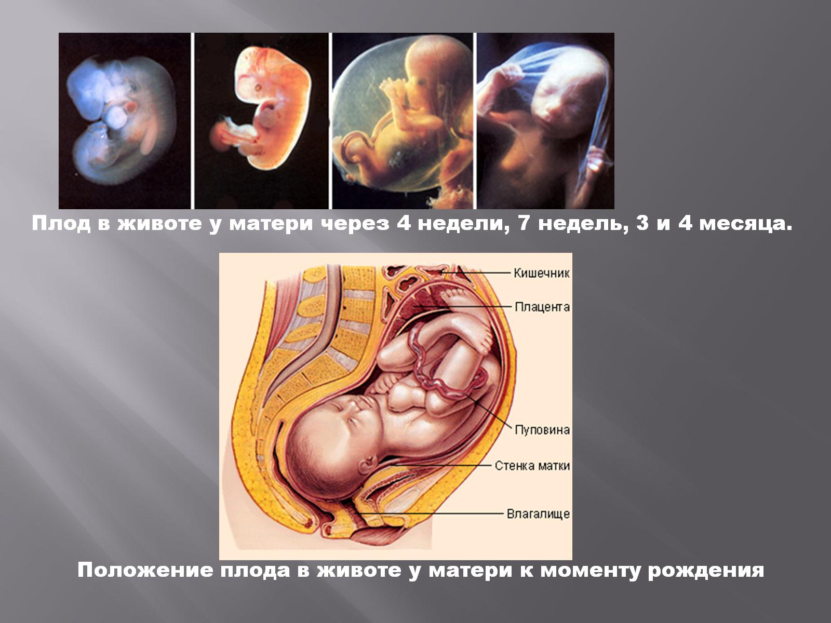

Slide 9
Определите закономерности в развитии зародыша хордовых животных

Slide 10
Биогенетический закон

Slide 12
ТИПЫ ПОСТЭМБРИОНАЛЬНОГО РАЗВИТИЯ

Slide 15
Ответьте на вопросы

Slide 16
Опишите развитие эмбрионов Как называется эта закономерность?

Slide 17
Задания к самостоятельной работе

Slide 18
Домашнее задание

